Slide 1
Правовые основы предпринимательской деятельности

Slide 2
Предпринимательство
самостоятельная инициативная экономическая деятельность, направленная на получение прибыли.
  Предпринимательские способности экономисты называют четвёртым фактором производства.

Slide 3
Аспекты предпринимательства
Товары и услуги
Предназначены для потребления обществом.
Продукция
Прибыль
Новые возможности производства
( экономический аспект)
Процесс трудовой деятельности
Воспроизведение условий жизнедеятельности людей
Воспроизведение общественных отношений
( социальный аспект)

Slide 4

Условия успешного развития предпринимательства
От чего зависит
Экономическая свобода
Конкуренция
Роль государства в поддержке
предпринимательский
климат ?
Правовое
обеспечение
Защита
всех форм
собственности

Slide 5

Предпринимательские правоотношения
- общественные отношения в сфере предпринимательской деятельности, связанные с ними некоммерческие отношения и отношения по государственному регулированию рыночной экономики.

Slide 6

Источники предпринимательского права
Кодексы РФ
Конституция РФ
Федеральные
законы
Управленческие решения

Slide 7

Принципы предпринимательской деятельности
«Каждый имеет право на свободное использование своих способностей и своего имущества для предпринимательской и иной не запрещённой законом экономической деятельности»
ЗАКОН
"О КОНКУРЕНЦИИ И ОГРАНИЧЕНИИ МОНОПОЛИСТИЧЕСКОЙ ДЕЯТЕЛЬНОСТИ НА ТОВАРНЫХ РЫНКАХ"
Свободная экономическая
Деятельность
(ст. 34 Конституции РФ)
«В Российской Федерации признаются и защищаются равным образом частная, государственная, муниципальная и иные формы собственности»
Поддержка добросовестной
конкуренции, недопустимость
монополизации рынка
Многообразие форм собственности,
юридическое равенство и равенство
защиты (ст.8 Конституции РФ)

Slide 8
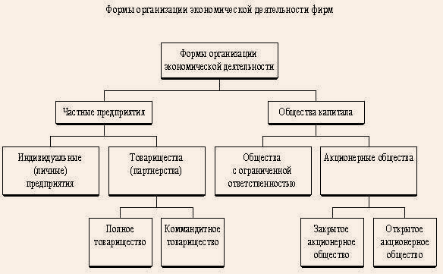


Задание для самостоятельной работы ( стр. 66, з. № 1)

Slide 9
Этапы открытия своего дела
Выбор
организационно-
правовой
формы
Оформление
учредительных
документов
Обоснование
идеи
Экономический
интерес и мотивы
деятельности
Состав учредителей,
разработка
наименования
организации
Устав организации,
Учредительный
договор

Slide 10

Этапы открытия своего дела
Государственная регистрация
ФНС
Не более
5 рабочих
дней
Аккредитация организации
Печать
организации,
получение кодов
деятельности,
открытие счёта
в банке
Получение
лицензии

Slide 11
Проверь свои знания
Экономическая наука изучает:
А) законы развития и функционирования общества в целом;
Б) общественные отношения и процессы, возникшие по поводу власти;
В) способы распределения обществом ограниченных ресурсов;
Г) правильное и достойное поведение человека в обществе.

Slide 12
Проверь свои знания
2. В стране А правительство принимает конкретные решения об объёмах и номенклатуре производства промышленных товаров. К какому типу хозяйственных систем можно отнести экономику страны А?
А) смешанному;
Б) командному;
В) рыночному;
Г) традиционному.

Slide 13
Проверь свои знания
3. Верны ли следующие суждения об экономических системах?
А) в условиях рыночной экономики применяется централизованное планирование экономической деятельности;
Б) в условиях рыночной экономики существует конкуренция товаропроизводителей;
1) Верно только А;
2) Верно только Б;
3) Верны оба суждения;
4) Оба суждения неверны.

Slide 14
Проверь свои знания
4. Работники кондитерской фабрики получают дивиденды по принадлежащим им ценным бумагам предприятия. Это право сохраняется за ними даже в случае увольнения. Какую форму собственности имеет фабрика?
1) государственную;
2) кооперативную;
3) частную;
4) акционерную.

Slide 15
Проверь свои знания
5. Роль потребителя в стране с рыночной экономикой предполагает его непосредственное участие в
1) Формировании цены товара;
2) Распределении прибыли;
3) Определении размеров коммунальных услуг;
4) Выборе технологии производства.

Slide 16
Проверь свои знания
6. Показатель, включающий стоимость всей конечной продукции, созданной в стране за определённый период, называется
1) Национальное богатство;
2) Национальный доход;
3) Валовой внутренний продукт;
4) Государственный доход.

Slide 17
Проверь свои знания
7. К методам антимонопольного регулирования в условиях рынка относится
1) Национализация предприятия-монополии;
2) Наложение государством крупных штрафов на монополию;
3) Установление твёрдых государственных цен на продукцию монополии;
4) Конфискация имущества монопольного собственника.

Slide 18
Проверь свои знания
8. Верны ли следующие суждения об ответственности акционеров?
А) Акционеры не отвечают по обязательствам акционерного общества;
Б) Акционеры не несут никаких убытков, связанных с деятельностью акционерного общества;
1) Верно только А;
2) Верно только Б;
3) Верны оба суждения;
4) Оба суждения неверны.

Slide 19
Проверь свои знания
9. В качестве предметов потребления, созданных в целях получения прибыли, произведения изобразительного искусства и литературы выступают в
1) Элитарной культуре;
2) Массовой культуре;
3) Народной культуре;
4) Экранной культуре.

Slide 20
Проверь свои знания
10. К макроэкономическим показателям относится
1) Валовой внутренний продукт;
2) Государственный бюджет;
3) Покупательская способность;
4) Средние доходы предприятий.

Slide 21

Домашнее задание
§ 5, стр. 54 – 66
Творческое задание: создать рекламу образовательных услуг школы № 15

Slide 22

Пример рекламного билборда

